Slide 1



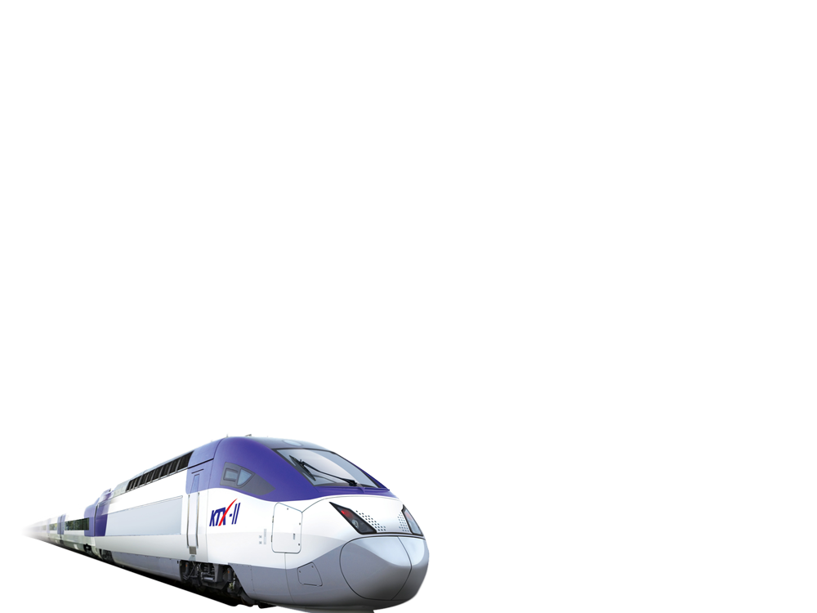
건설기술용역(건설사업관리 및 설계) PQ기준 개정 관련
업계 건의사항에 대한 간담회
2014. 4
국토교통부
기술안전정책관
1
Notes:
건설공사

Slide 2
간담회 진행순서
STEP 1
참석자 소개 (건설사업관리 제도개선 TF 참여자 및 발주청)
STEP 2
건설기술용역 PQ기준 개정 배경 설명
STEP 3
개정(안) 주요내용 설명
STEP 4
건의사항에 대한 현안 논의
STEP 5
과장님 마무리 말씀

Slide 3


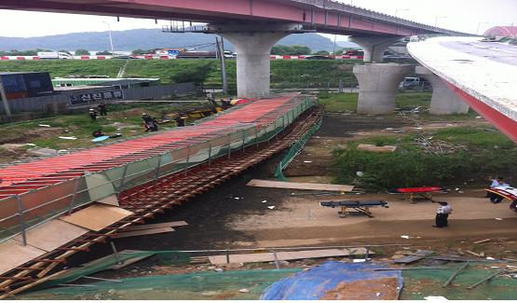
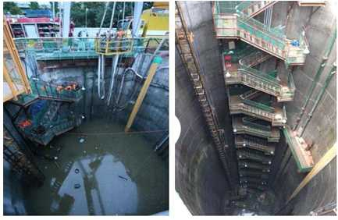
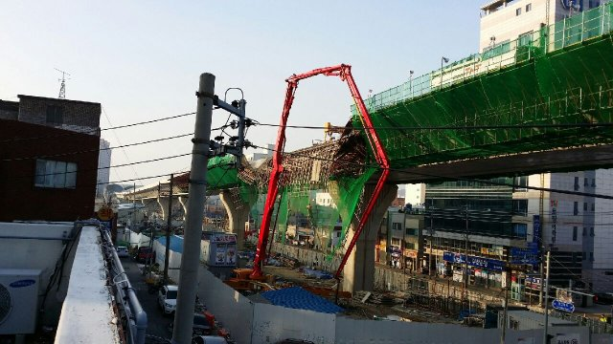
1
배경
노량진 수몰사고(‘13.7.15)와 방화동 붕괴사고(‘13.7.30) 발생으로 감리원의 능력에 대한 비판적 의견이 언론을 통해 보도
* 감리업체들의 의지와 능력에 대해 의문 제기 (KBS 뉴스라인)
감리 용역업체 선정시 감리원의 자질·역량 평가강화 및 공사특성에 따른 품질·안전확보를 위해 유경험자 참여시 우대 배점 상향조정

Slide 4
또한, 중소업체 참여 기회를 확대하여 중소기업 동반성장 정책 기조를 반영하고, 방화동 붕괴사고에 대한 사고조사 결과 기술지원 감리원이 설계부서의 용역을 같이 수행하고 있어 현장조사 및 설계도서 검토 소홀로 인한 부실방지 차원에서 중복참여 제한
2
그간 추진경위
‘12.04.18 : 공공건설 사업관리 제도개선 T/F 구성 및 회의 (8회)
* (참석자) 본부 5인, 건설기술연구원 2인, 관련 협회 4인 (감리 2, CM 2)
’13.12.19~12.27 : PQ기준 의견조회 (본부, 소속ㆍ산하기관, 협회 등)
’14.02.24~3.19 : 건설사업관리자 PQ기준 의견조회 (행정예고)

Slide 5

3
개정(안) 주요내용
참여기술자 면접평가 강화
(개정안) 책임기술자 외에 분야별 기술자(1인 이상)까지 면접평가를 확대하여 면접 배점을 상향 조정 (4점→6점)
구 분 | 용역비 |  |  | 비고
 | 20억원 미만 | 20 ~ 30억원 | 30억원 이상
책임기술자 | 2점 | 3점 | 4점 | 현행 동일
분야별기술자 | 1점 | 1.5점 | 2점 | 추가 신설

Slide 6
중소업체 진입장벽 완화
(개정안) 소규모 용역에 대한 신용도 평가시 용역특성에 따라 신용평가등급에 따른 만점기준을 하향 조정할 수 있도록 함
회사채 | A- 이상 | A-미만 BBB-이상 | BBB-미만 B-이상 | CCC+ 이하 | 미제출
기업어음 | A2- 이상 | A2-미만 A3-이상 | A3-미만 B-이상 | C 이하 | 미제출
기업신용 | A- 이상 | A-미만 BBB- 이상 | BBB-미만 B-이상 | CCC+ 이하 | 미제출
점수 | 3.0 | 2.7 | 2.4 | 2.1 | 0
* 감리회사 232개사 조사결과 A-이상 80개사(35%), BBB-이상 142개사(61%)
* 최근 3년간 10억원 미만 감리용역 건수는 49% (용역비 규모 기준 18%)

Slide 7

신기술 활용실적 평가기준 개선 (건설사업관리 및 설계 등)
(개정안) 현재 활용실적 인정기간이 최장 15년(보호기간 12년+3년)으로 너무 장기간 인정해주고 있어 최근 5년간 활용실적만 인정
사용실적에 따른 가중치 만점기준 상향 조정
☞ 건수 5 → 10건, 금액 20억 → 30억
- 최소 인정금액 하향 조정
☞ 12억 → 1억
(설계 등) 보호기간 내에 설계에 적용하고, 최근 5년 이내 활용한 실적
(건설사업관리) 보호기간 내에 설계에 적용하고, 최근 5년 이내 활용한 실적과
건설사업관리용역을 수행하면서 설계에 적용되어 있거나, 직접제안
또는 설계변경으로 보호기간 내에 적용하여 최근 5년 이내에 활용한 실적

Slide 8
현행
구분 | 가중치
 | 1.0 | 0.9 | 0.8 | 0.7 | 0.6
실적건수 (건) | 5 이상 | 5 미만 4 이상 | 4 미만 3 이상 | 3 미만 2 이상 | 2 미만 1 이상
실적금액 (억원) | 20 이상 | 20 미만 18 이상 | 18 미만 16 이상 | 16 미만 14 이상 | 14 미만 12 이상
개정
구분 | 가중치
 | 1.0 | 0.9 | 0.8 | 0.7 | 0.6
실적건수 (건) | 10 이상 | 10 미만 8 이상 | 8 미만 5 이상 | 5 미만 3 이상 | 3 미만 1 이상
실적금액 (억원) | 30 이상 | 30 미만 22 이상 | 22 미만 14 이상 | 14 미만 7 이상 | 7 미만 1 이상

Slide 9
업무중첩도 제한 강화 (건설사업관리)
(개정안) 현장조사 및 설계도서 검토 소홀로 인한 부실 방지를 위해 기술지원기술자 및 분야별 기술자의 중복참여 제한
기술지원기술자가 타 용역에 중복 참여할 수 있는 개수를 설계용역을
포함하여 10개 이하로 제한
시공前 단계의 분야별 기술자 중 참여기간이 가장 많은 1인은 중복금지
하고, 그 외는 중복 참여를 3개 이하로 제한
업무중복도 평가 강화 (설계 등)
(개정안) 참여기술자의 업무참여도에 대한 평가지표로 진행중인 용역에 분야별 참여기술자로 참여한 경우 중복기간(비율) 산정으로 개선
(현행) 추정가격이 고시금액 이상인 용역의 평가대상자(사업책임 및 분야별 책임기술자)
(개정) 모든 설계 등 용역의 모든 참여기술자
* 감사원 감사 지적사항 반영(2011.04.29)

Slide 10
특정 경력 및 자격자 참여 우대
(개정안) 공사특성에 따라 품질ㆍ안전 확보를 위해 유경험자 또는 자격소지자 등 해당분야 전문가 참여가 필요한 경우 참여기술자 배점(60점) 범위 안에서 별도 부여할 수 있는 배점을 상향 (0.5점→1점)
* 예) 특수교량(트러스교ㆍ아치교ㆍ현수교ㆍ사장교), 장대터널, 해저터널 등

Slide 11
4
향후 추진계획
관련 업계 건의사항에 대한 검토 (5월초)
간담회 결과를 반영하여 PQ기준 개정 고시 (5월중)

Slide 12

감사합니다

Slide 13
0
건설사업관리 업무지침서 전부개정(안)
제6조(건설사업관리기술자의 근무수칙) 제4항제3호
(개정안) 기술지원기술자는 월 1회 현장점검을 시행하고, 분기별 각 1회 발주청과 협의하여 결정한 날에는 발주청의 공사감독관 또는 공사관리관, 시공사 현장대리인과 기술지원기술자 전원이 합동으로 현장 시공 상태를 종합적으로 점검ㆍ확인ㆍ평가ㆍ기술지도를 하여야 하며, 그 결과를 발주청에 보고

Slide 14
요구사항
현장점검은 담당분야의 공종이 진행되는 경우, 담당 기술지원기술자는 월 1회 점검 시행
분기별 각 1회 발주청과 협의하여 결정한 날에는 발주청의 공사감독관 또는 공사관리관, 시공사 현장대리인과 담당분야의 공종이 진행되는 기술지원기술자 전원이 합동으로 현장 시공 상태를 종합적으로 점검ㆍ확인ㆍ평가ㆍ기술지도를 하여야 하며, 그 결과를 발주청에 보고
※ 또한, 담당분야의 공종이 진행되는 기술지원기술자 전원이 합동으로
점검을 반기별 완화 요구

